Slide 1

Linguagem R e RStudio
Aula 2
Estatística para Tipologia e Gramática

Slide 2
O que vamos aprender aqui?
Como instalar a linguagem R e a plataforma RStudio
Carregar planilhas do Excel no RStudio
Como juntar dados de diferentes planilhas em uma só
Explorando algumas funções e operações em R

Slide 3
Linguagem R
Como instalar, noções básicas, etc.

Slide 4
O que é R?
R é uma linguagem de programação voltada à análise e visualização de dados estatísticos.
É a ferramenta mais utilizada por estatísticos. Foi desenvolvida por estatísticos (Ross Ihaka, Robert Gentleman – Univ Auckland NZ).
A linguagem é excelente para finalidades estatísticas. Pode se tornar um tanto bagunçada para outras finalidades.
Não requer grande conhecimento sobre programação e design de algoritmos para fazer bom uso.
Bibliotecas estendem sua funcionalidade, tornando-a uma ferramenta muito poderosa. Exs: tidyverse, ggplot2 e infer.

Slide 5
Como instalar?
Você precisará baixar dois arquivos e instalá-los nessa ordem:
O programa da linguagem R em si, disponível em: https://www.r-project.org/
A plataforma RStudio, disponível em: https://rstudio.com/products/rstudio/download/#download

Slide 6
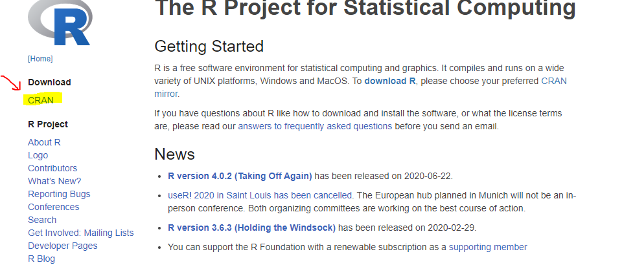
Baixando o R
Entrar no site https://www.r-project.org/
Clicar em CRAN, na seção Download

Slide 7
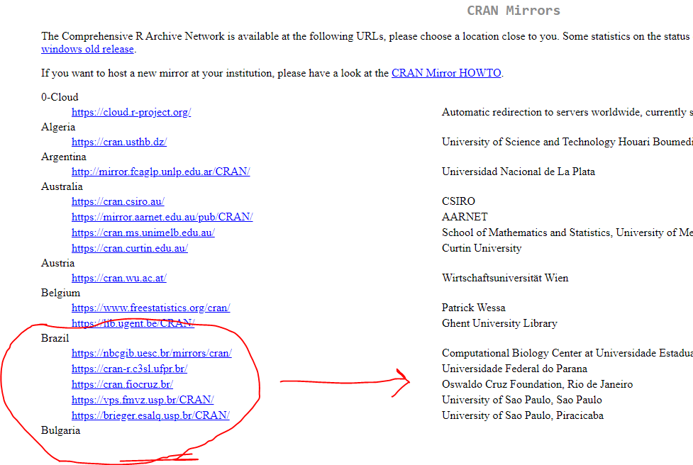
Escolher um local de onde baixar

Slide 8
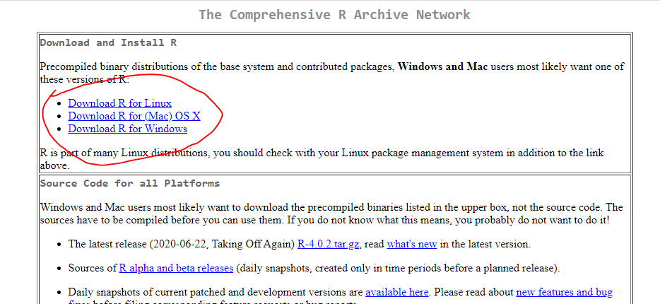
Clicar na sua versão de sistema

Slide 9
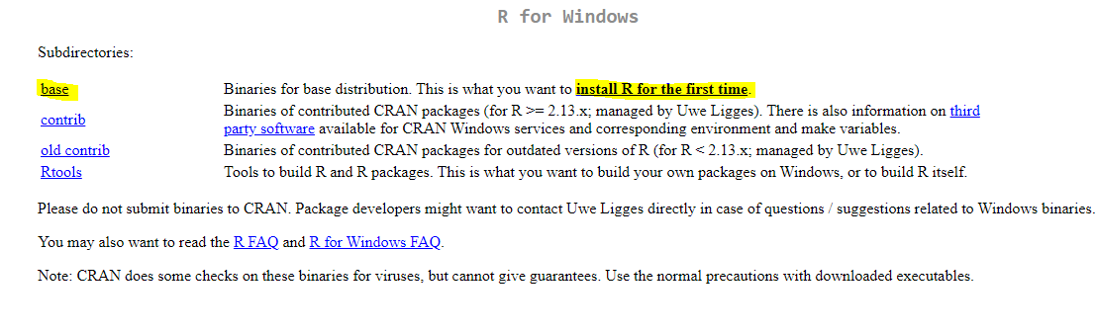
Se você usa Windows

Slide 10
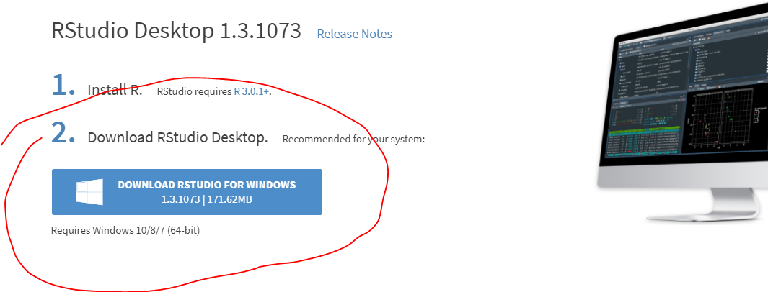
Baixando o RStudio

Slide 11

Vamos para a prática!

